Slide 1
МИНИСТЕРСТВО ОБРАЗОВАНИЯ И НАУКИ РОССИЙСКОЙ ФЕДЕРАЦИИ ФЕДЕРАЛЬНОЕ ГОСУДАРСТВЕННОЕ АВТОНОМНОЕ ОБРАЗОВАТЕЛЬНОЕ УЧРЕЖДЕНИЕ ВЫСШЕГО ПРОФЕССИОНАЛЬНОГО ОБРАЗОВАНИЯ Национальный исследовательский ядерный университет ''МИФИ''
Дипломная работа на тему : «Диагностика рака предстательной железы с применением искусственного интеллекта »
Научный руководитель: Проничев А.Н.
Выполнил: Матюхин Н.А
Москва 2018 г.

Slide 2
Цель работы
Целью исследования является автоматизация диагностики рака предстательной железы, а так же увеличение точности диагностики и сведения к минимуму ошибок при постановке диагноза при болезни предстательной железы.

Slide 3
Задачи
Ознакомиться с особенностями строения предстательной железы
Изучить современные диагностики рака предстательной железы
Ознакомиться с градацией Глиссона
Найти и изучить информацию выражения признаков шкалы Глиссона на цифровых изображениях биоптата предстательной железы
Оценить доступные средства для обработки цифровых изображений, а так же выделения на них особенностей, кластеризации и распознавания образов на цифровых изображениях
На основе доступных средств а так же математического обеспечения оценить возможные сложности при создании программного комплекса для интерактивного распознавания стадий Глиссона.
Спроектировать программный комплекс
Реализовать программный комплекс.
Составить тестовую модель и набор тестовых сценариев для оценки качества программного обеспечения

Slide 4
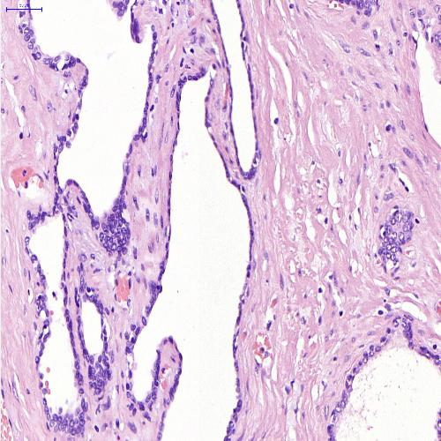
Исходные данные
Снимки биоптата предстательной железы
Размера 500 на 500

Slide 5
Требования к системе
Продуктов в данном случае является система, которая может выделить важные при диагностике рака предстательной железы области на фотографии биоптата предстательной железы и выполнить распознавание стадии Глиссона, на основании распознавания ацинусов и гистограммы изображения.А так же позволяет сохранить результат распознавания в базу знаний и сравнить полученный результат с похожими результатами из базы знаний.

Slide 6
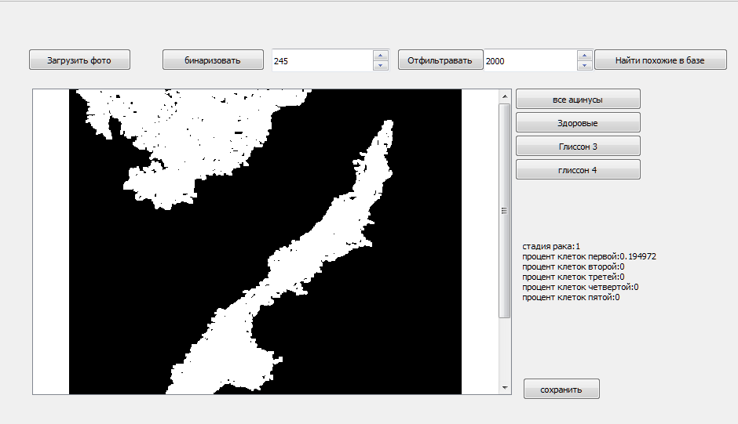
Интерфейс программы состоит из трех экранов

Slide 7
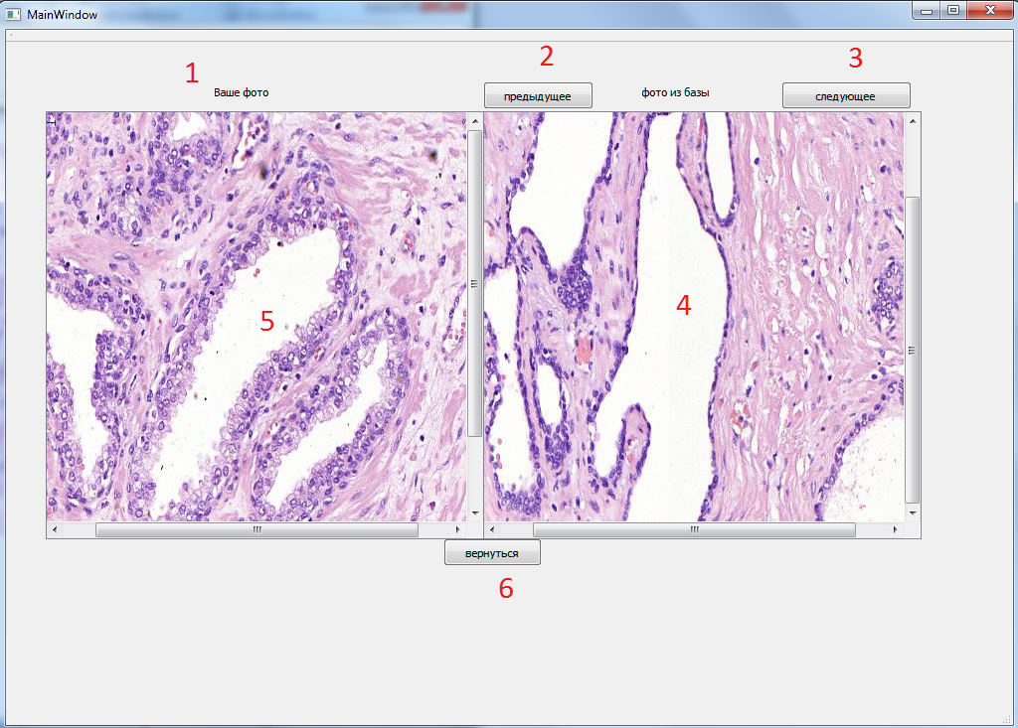

Slide 8
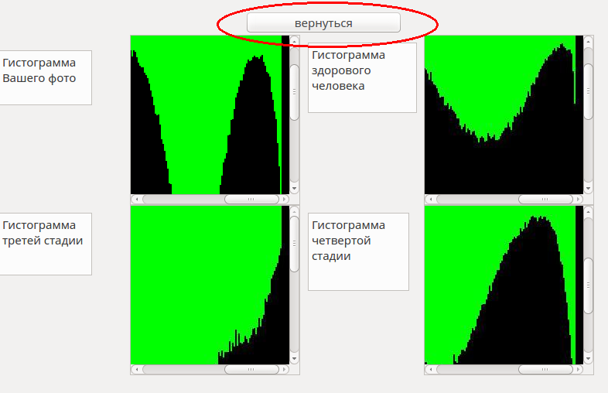
Страница просмотра и сравнения гстограммы с эталонной

Slide 9
Проектирование
Основные модули программы :
1)Модуль логирования
2) Модуль хранения общих данных
3) Модуль управления переходами между экранами
4) модуль фильтров
5)Модуль доступа к базе данных
6)Модуль распознавателей

Slide 10
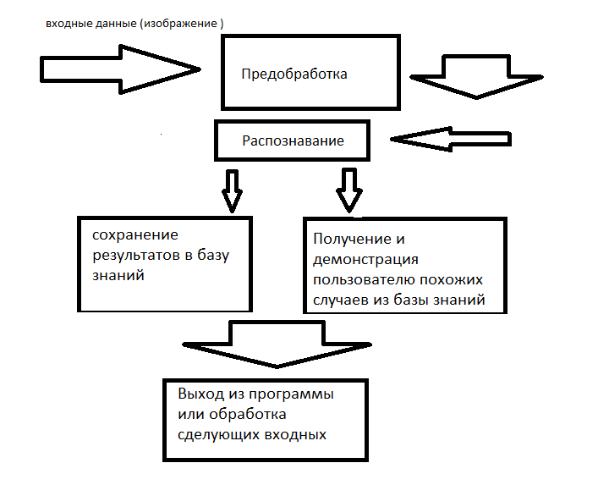
Концептуальная модель

Slide 11
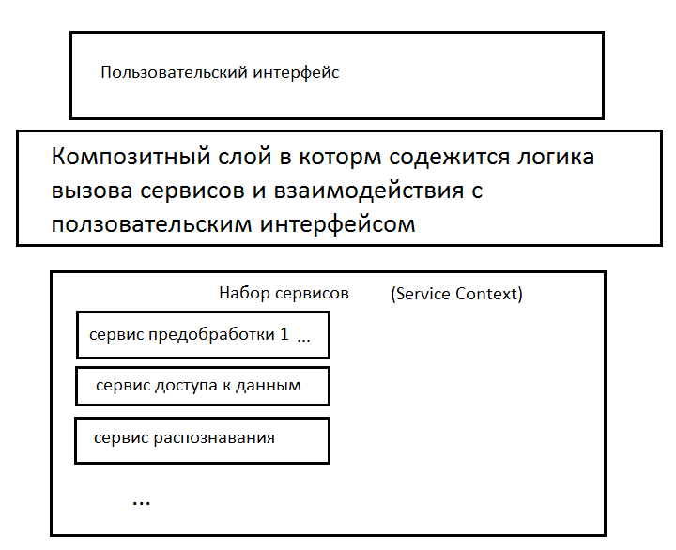
Логическая модель

Slide 12
Реализация программы
Распознавание происходит в несколько этапов
1)Распознавание ацинусов
2)Расчёт площади ацинусов в соответствии с типом
3)Распознавание гистограммы
4)Получение итогового результата исходя из результатов пунктов 2 и 3

Slide 13
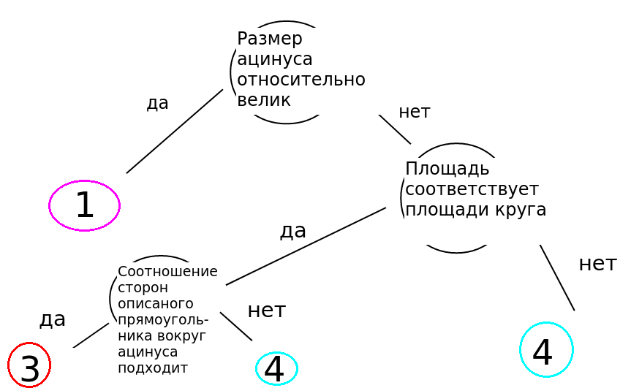
Этап 1 распознавание ацинусов

Slide 14
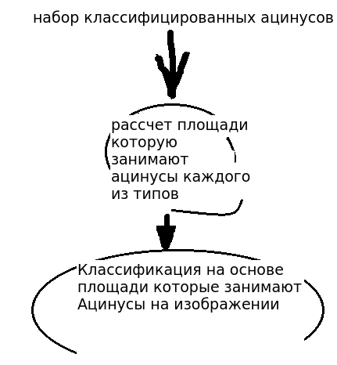
Этап 2 Классификация изображения на основе площади занимаемой ацинусами.

Slide 15
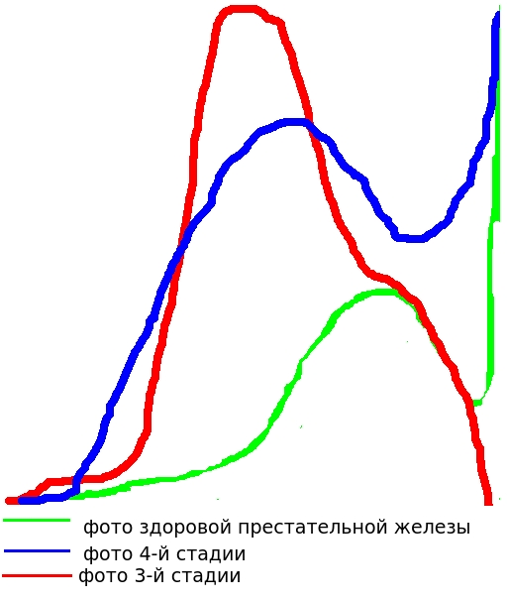
Классификация на основе гистограммы этап 3
Можно заметить что есть участки , характерные только для опереденной стадии

Slide 16
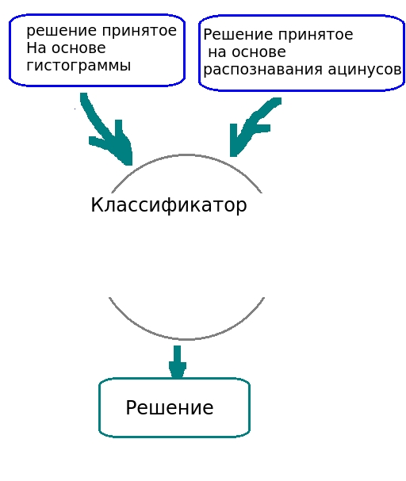
Этап 4 принятие решеиня

Slide 17
Тестирование
Загрузка корректного изображения формата jpeg размером 500 *500. Ожидаемый результат - отображение информации в программе
Бинаризация изображения
Обижаемый результат –> изображение бинаризовано.
Проверка : будет выведено изображение в монохромном формате
Фильтрация и распознавание
Ожидаемый результат -> вывод на экран объектов которые мы считаем ацинусами , так же вывод программы о том , какая стадия рака и информация о том сколько по площади занимает ацинусы того или иного типа
Проверка: на экране отображены только ацинусы , а так же искомая информация.
При нажатии клавиш с выбором типа отображения выводится исходное изображение, на котором выделены только ацину того типа , который выбран.
Сохранение
Ожидаемый результат -> результат сохранен в базе

Slide 18
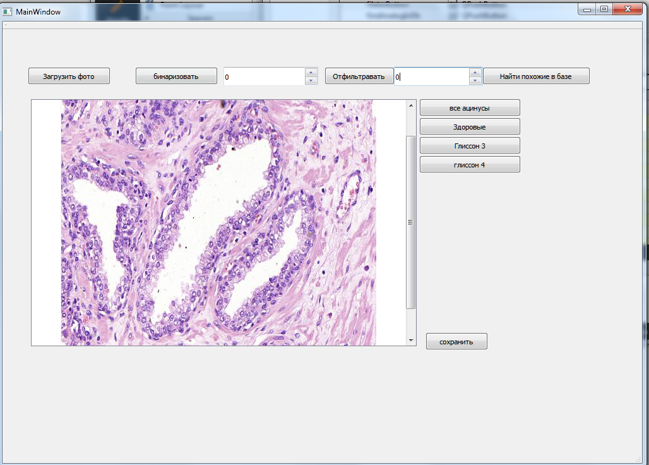
Результаты тестирования
1)Загрузка изображения

Slide 19
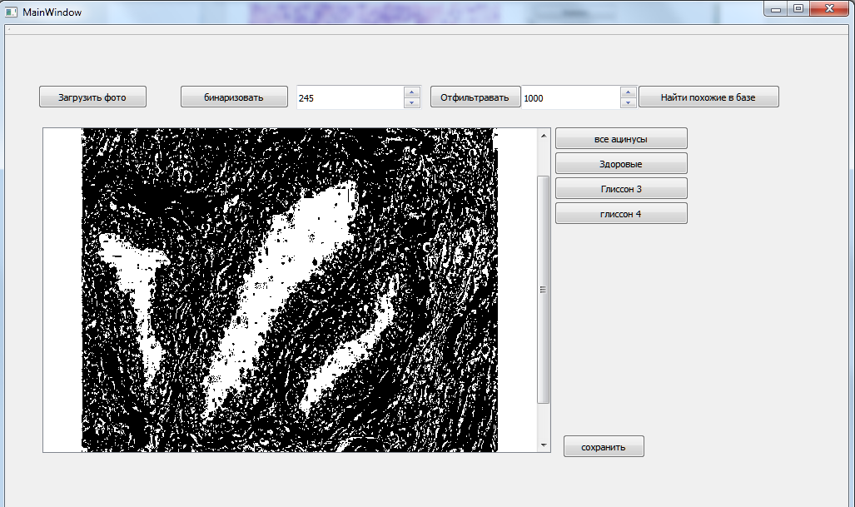
Бинаризация

Slide 20
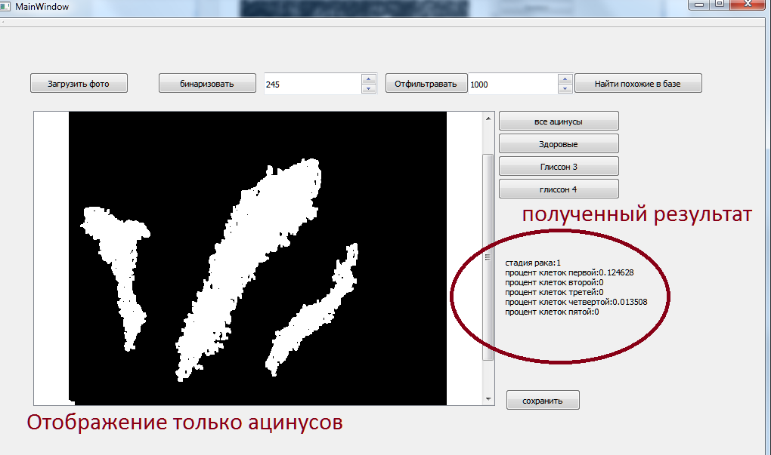
Распознавание

Slide 21
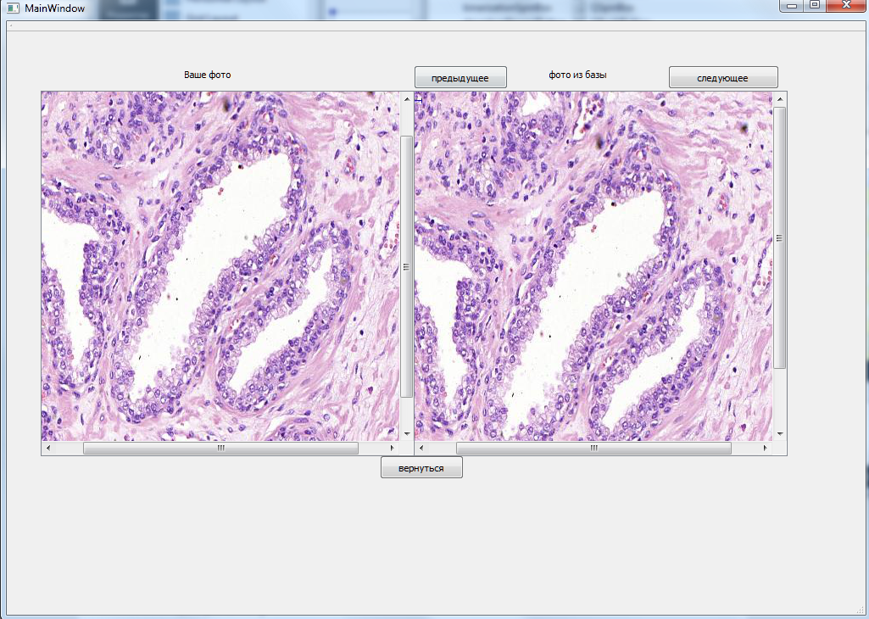
Выгрузка из базы похожих случаев

Slide 22
Распознавание сравнение гистограмм

Slide 23
Результат эксперимента
Результат работы программы в сценариях работы с программой, указанных в плане тестирования совпал с ожидаемым.
Во время проведения тестирования не ожидаемых ошибок программы и случаев аварийного завершения программы не было.
Программа удовлетворяет требованиям к базе данных, составу выполняемых функций и интерфейсу.
Изображения на которых проводилось тестирование приложены в архиве Приложение 3 Тестовые изображения

Slide 24
Перспиктивы развития
Так как данное приложение имеет микросервисную архитектуру , позволяет сделать все вызовы удаленными. То есть из него можно сделать приложение типа клиент-сервер.
Данное приложение имеет гибкую архитектуру , а так же набор компанент для работы, что позволяет добавлять функционал в кротчайшие сроки. А именно сделать из приложения которое предназначено для работы с фотографиями приложение которое бы позволяло работать с людьми. То есть добавить карточки пациентов, истории болезней.

Slide 25
Заключение
Настоящая работа посвящена теме разработки системы диагностики рака предстательной железы по фотографиям биоптатов.
В работе получены следующие результаты:
В предпроектном исследовании были рассмотрены различные алгоритмы и подходы к решению проблемы
Разработаны требования к системе
Разработана система диагностики рака предстательной железы по фотографиям биоптатов на основе предоставленного изображения биоптата

